Slide 1

Repaso Final - Ejercicios y Simulacro Pre-Evaluación
Unidad 01: Calidad y Testing de Software
Fecha: Martes 26 de Agosto, 2025
Horario: 15:50 - 18:10
Docente: Diego Obando

Slide 2

Técnicas de Resolución - Selección Múltiple

Slide 3
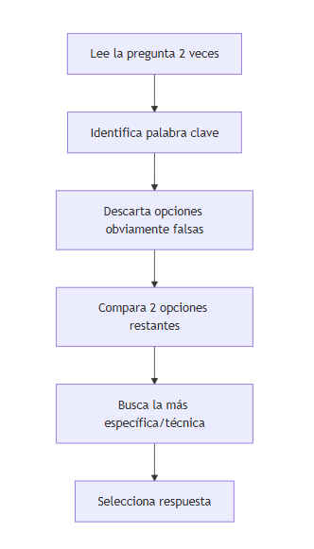

Slide 4
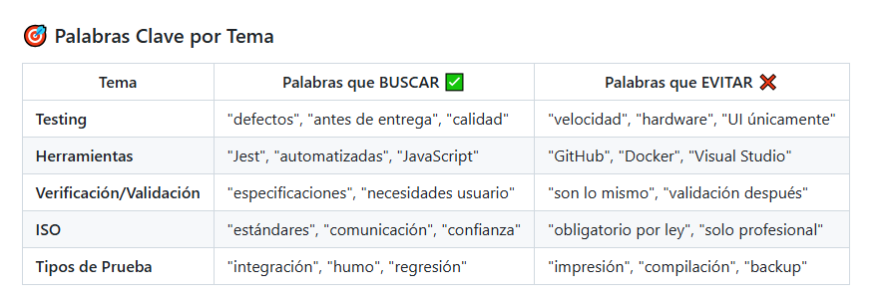

Slide 5
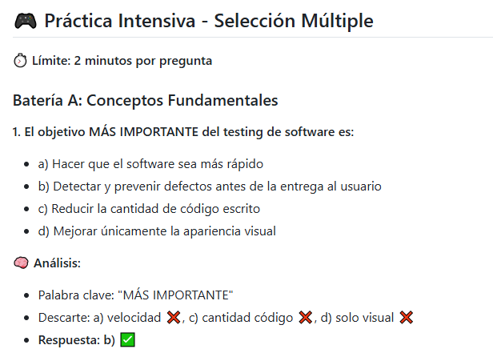

Slide 6
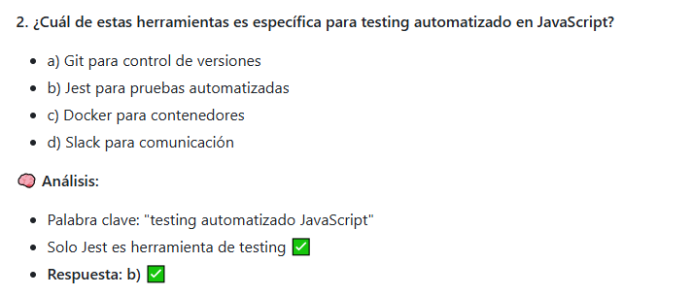

Slide 7
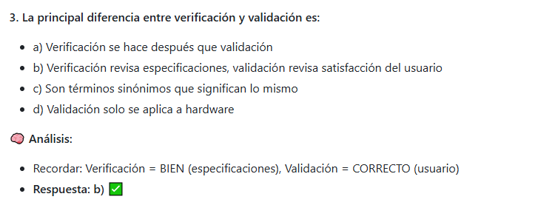

Slide 8
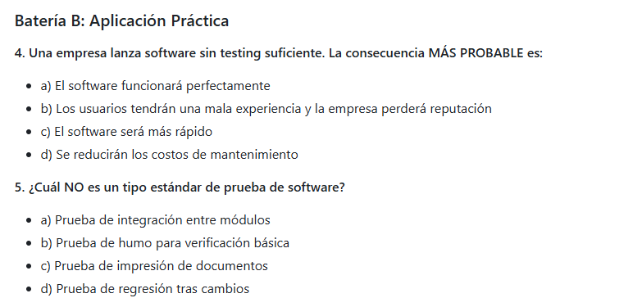

Slide 9
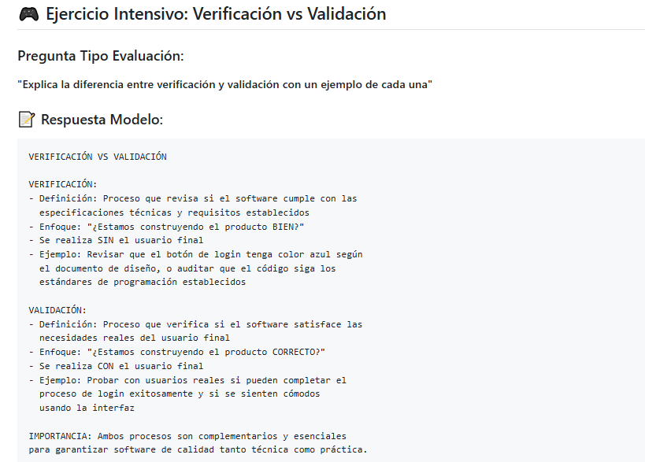

Slide 10
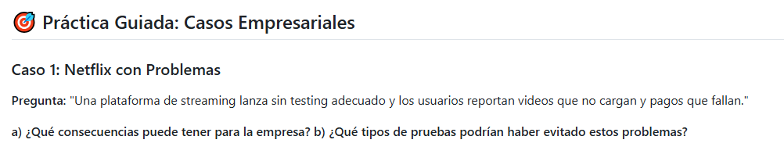

Slide 11
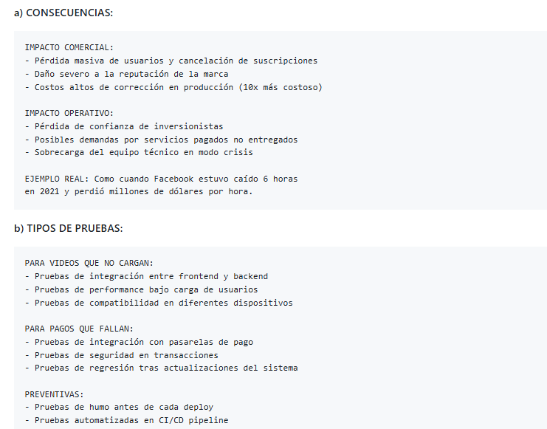

Slide 12
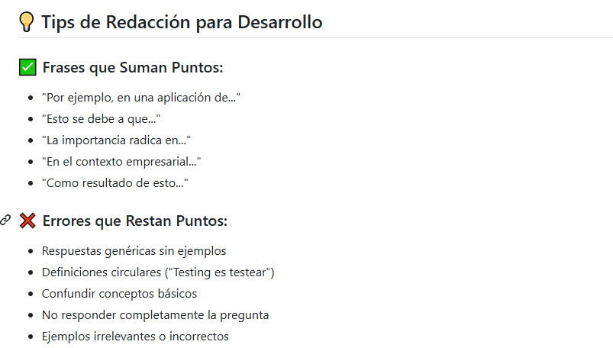

Slide 13
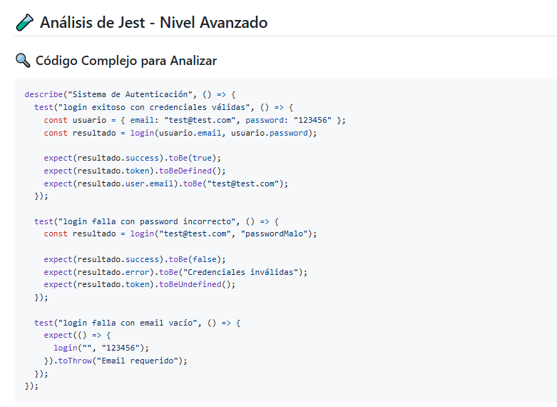

Slide 14
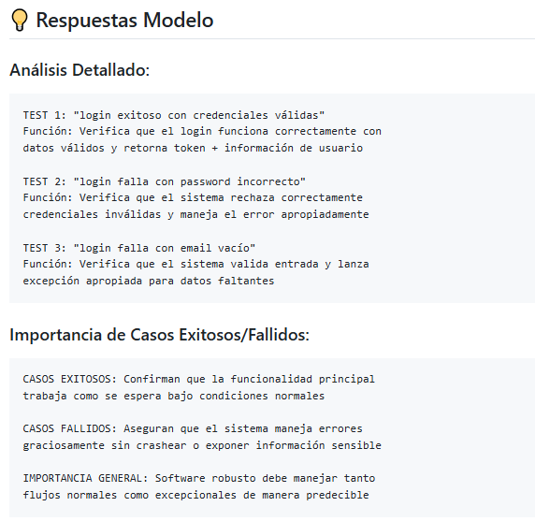

Slide 15
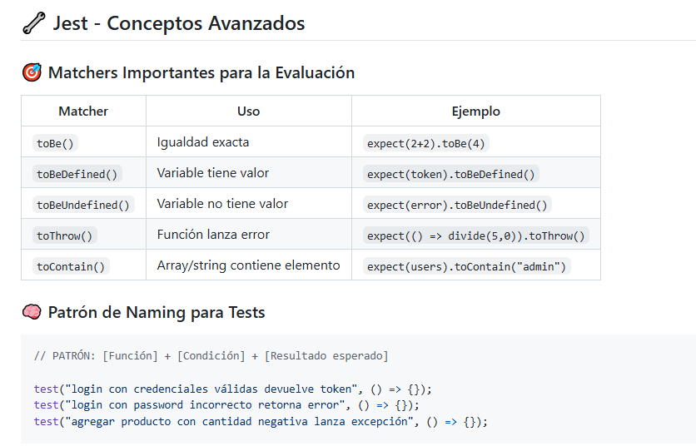

Slide 16
